Slide 1


Réalisez le cadrage d’un projet IA
Maty KANE
Parcours Data Scientist
Projet 10

Slide 2
Problématique
❑ Contexte : Fashion-Insta est une entreprise du monde de la mode qui commercialise des articles vestimentaires. Elle dispose d’un réseau de magasins physiques, mais également d’un site e-commerce qui lui permet de commercialiser ses produits selon ces deux canaux. Pour se différencier et offrir une expérience client améliorée, l'entreprise a identifié le potentiel d’une application mobile basée sur l’intelligence artificielle.
❑ Objectifs de la mission : Développer une application qui permettra aux utilisateurs de se prendre en photo avec leurs habits favoris et d’obtenir en retour des recommandations d’articles du même style vestimentaire.
❑ Technologie : Ce projet sera développé en collaboration avec Microsoft Azure pour les besoins en infrastructure cloud et en outils IA.

Slide 3
Sommaire
1. Présentation de la Méthode Scrum
2. Backlog des User Stories
3. Chiffrage et Répartition des Coûts
4. Rentabilité et ROI
5. Conformité RGPD et Gestion des Données
6. Analyse des Risques et plans d’action
7. Planification des Sprints
8. Conclusion

Slide 4
Présentation de la méthode Scrum
Rentabilité et ROI
Conformité RGPD et Gestion des Données
Analyse des Risques et plans d’action
Planification des Sprints
Backlog des User Stories
Chiffrage et Répartition des Coûts

Slide 5
Notre méthode de travail : Scrum
Scrum est un cadre de travail (framework) agile utilisé pour gérer des projets, surtout en développement logiciel. Dans ce projet, Scrum est utilisé pour organiser le travail en équipe, en petits cycles appelés sprints (1 à 4 semaines), avec des rôles, rituels, et artefacts définis.
❑ Les composants de Scrum :
Rôles Scrum :
Product Owner (PO) : Responsable de la définition des priorités du backlog. Définit les priorités (le “quoi”).
Ici, Alicia remplit ce rôle, et moi je suis son IA Product Manager.
Développeurs : L'équipe qui exécute le travail technique pour livrer les fonctionnalités. Réalisent le produit (le “comment”)
Scrum Master : Garant de la bonne application de la méthodologie Scrum et facilitateur des cérémonies Scrum. Facilite la méthode
Événements Scrum :
Sprint : cycle de travail court et fixe (souvent entre 1 à 4 semaines) pendant lequel une équipe Scrum travaille à fond pour réaliser un objectif précis (appelé objectif du sprint). un mini-projet dans le projet, avec un début, une fin, un objectif et un résultat.
Sprint Planning : Planification des tâches à accomplir durant le sprint.
Daily Scrum (Stand-up) : Réunions quotidiennes pour évaluer les progrès, résoudre les blocages.
Sprint Review : on montre ce qui a été réalisé à partir du backlog.
Rétrospective : Bilan sur ce qui a bien fonctionné et ce qui doit être amélioré pour les prochains sprints.
Artefacts :
Product Backlog : Liste de toutes les fonctionnalités qu’on aimerait avoir dans le produit final.
Sprint Backlog : Liste des tâches qu’on a choisies pour le sprint en cours (extraite du product backlog). Elle est fixe pendant le sprint (on évite d’ajouter des choses une fois que le sprint a commencé).
Incrément : Résultat concret livré à la fin d’un sprint. C’est une version fonctionnelle et potentiellement livrable du produit.

Slide 6
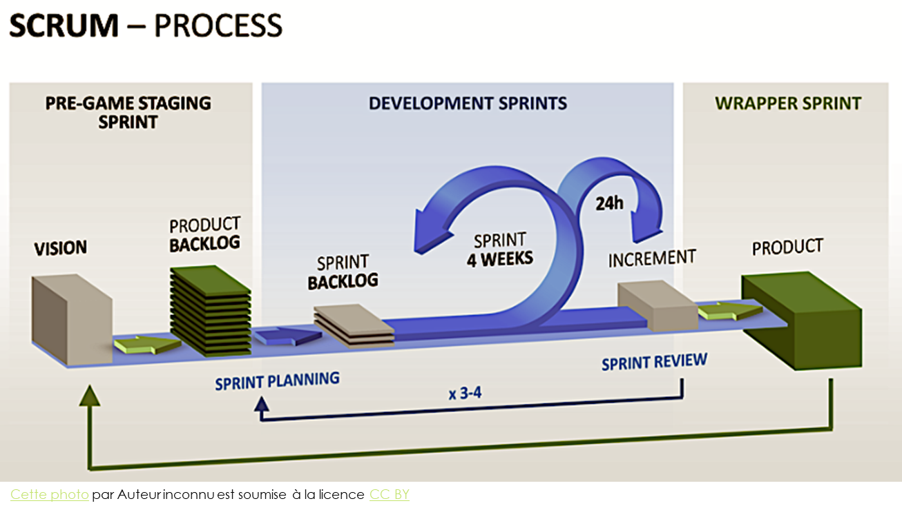

Slide 7
Présentation de la méthode Scrum
Rentabilité et ROI
Conformité RGPD et Gestion des Données
Analyse des Risques et plans d’action
Planification des Sprints
Backlog des User Stories
Chiffrage et Répartition des Coûts

Slide 8
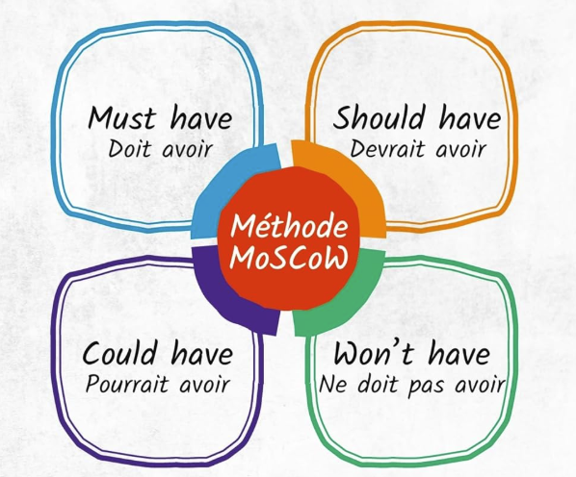
Formalisation du Backlog des User Stories
❑ Ici, nous devons partir des besoins métiers listés dans le document d’Alicia pour les transformer en user stories, selon le format classique :
En tant que [type d’utilisateur], je veux [objectif] afin de [bénéfice attendu].
❑ Nous présentons les différentes fonctionnalités nécessaires au développement de l'application mobile, priorisées selon la méthode MoSCoW, qui permet de distinguer l’indispensable (Must Have) du facultatif (Could Have), afin de mieux planifier les développements par sprint :
Must Have : Fonctionnalités essentielles et indispensables pour que le projet soit considéré comme un succès.
Should Have : Fonctionnalités importantes mais peuvent attendre car non critiques pour la réussite du projet.
Could Have : Fonctionnalités de confort, elles seraient bénéfiques mais ne sont pas prioritaires.
Won't Have : Fonctionnalités qui ne seront pas développées dans cette version du projet.
❑ Une autre méthode de priorisation existe, c’est celle selon la méthode Fibonacci, qui permet de prioriser les développements en tenant compte du coût ou de la difficulté, avec une pondération chiffrée de type 1, 3, 5, 8, etc.
Mais dans ce projet, le backlog final doit prioriser
chaque User Story avec l’une des catégories précitées,
comme précisé dans les consignes d’Alicia.

Slide 9
Fonctionnalités
❑ Fonctionnalités essentielles et indispensables pour que le projet soit considéré comme un succès
Must Have :
Connexion via une adresse mail : L'utilisateur doit pouvoir créer un compte avec une adresse email et un mot de passe et s’y connecter à l'aide de son email pour gérer ses informations personnelles et ses recommandations.
Prendre des photos des vêtements : Les utilisateurs doivent pouvoir capturer des photos de leurs vêtements pour recevoir des suggestions personnalisées.
Recommandation basée sur les photos : L'application doit proposer des vêtements similaires à ceux présents sur les photos fournies par l'utilisateur.
Gestion des données personnelles (RGPD) : L'application doit être conforme aux normes RGPD pour gérer les données personnelles des utilisateurs.
Should Have :
Changer la couleur des recommandations : Permettre à l'utilisateur de personnaliser l'apparence des recommandations en modifiant les couleurs des vêtements proposés.

Slide 10
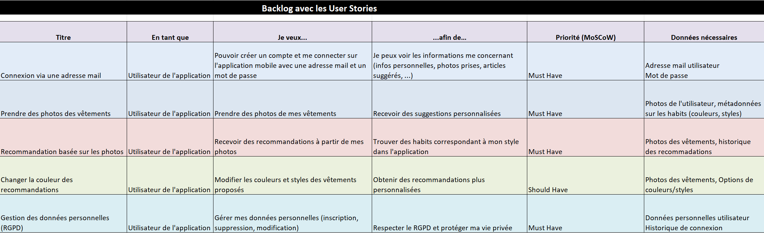
Table sur les commandes
❑ Les besoins métiers ont été identifiés à partir du document fourni par Alicia, élaboré à l'issue d'un atelier métier.
Une analyse de ce document a permis de garantir leur bonne compréhension avant traduction en user stories.

Slide 11
Présentation de la méthode Scrum
Rentabilité et ROI
Conformité RGPD et Gestion des Données
Analyse des Risques et plans d’action
Planification des Sprints
Backlog des User Stories
Chiffrage et Répartition des Coûts

Slide 12
Démarche de chiffrage du projet
❑ Dans le cadre de cette étape, l’objectif n’était pas de fournir un chiffrage parfaitement réaliste, mais de démontrer une démarche structurée d’estimation de projet.
❑ Comme indiqué précédemment, j’ai commencé par découper le projet en fonctionnalités principales, basées sur les besoins des utilisateurs finaux (création de compte et connexion, personnalisation des recommandations, gestion des données personnelles RGPD …).
Ce découpage permet de visualiser clairement les étapes du développement.
❑ Pour le chiffrage du projet , voici comment j’ai ensuite procédé

Slide 13
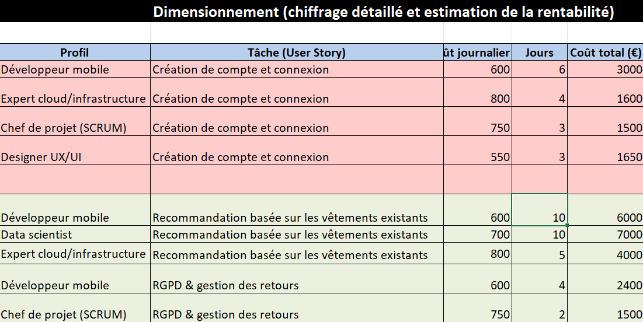
Coût de développement
❑ Nous détaillons ici, les coûts estimés pour le développement de l'application et la mise en place de l'infrastructure nécessaire.
1. Estimation de la charge de travail : Pour chaque fonctionnalité, j’ai estimé un nombre de jours nécessaires à sa réalisation, selon la complexité de la tâche.
J’ai ensuite affecté ces tâches aux profils techniques concernés, .
2. Chiffrage financier : En croisant la charge de travail estimée avec des taux journaliers moyens (TJM) par profil, j’ai pu obtenir un coût de développement total estimé.
Coût de développement : Le coût total du développement de l'application est estimé à 28 650 €, répartis entre différents profils (développeur mobile, data scientist, chef de projet, etc.).

Slide 14
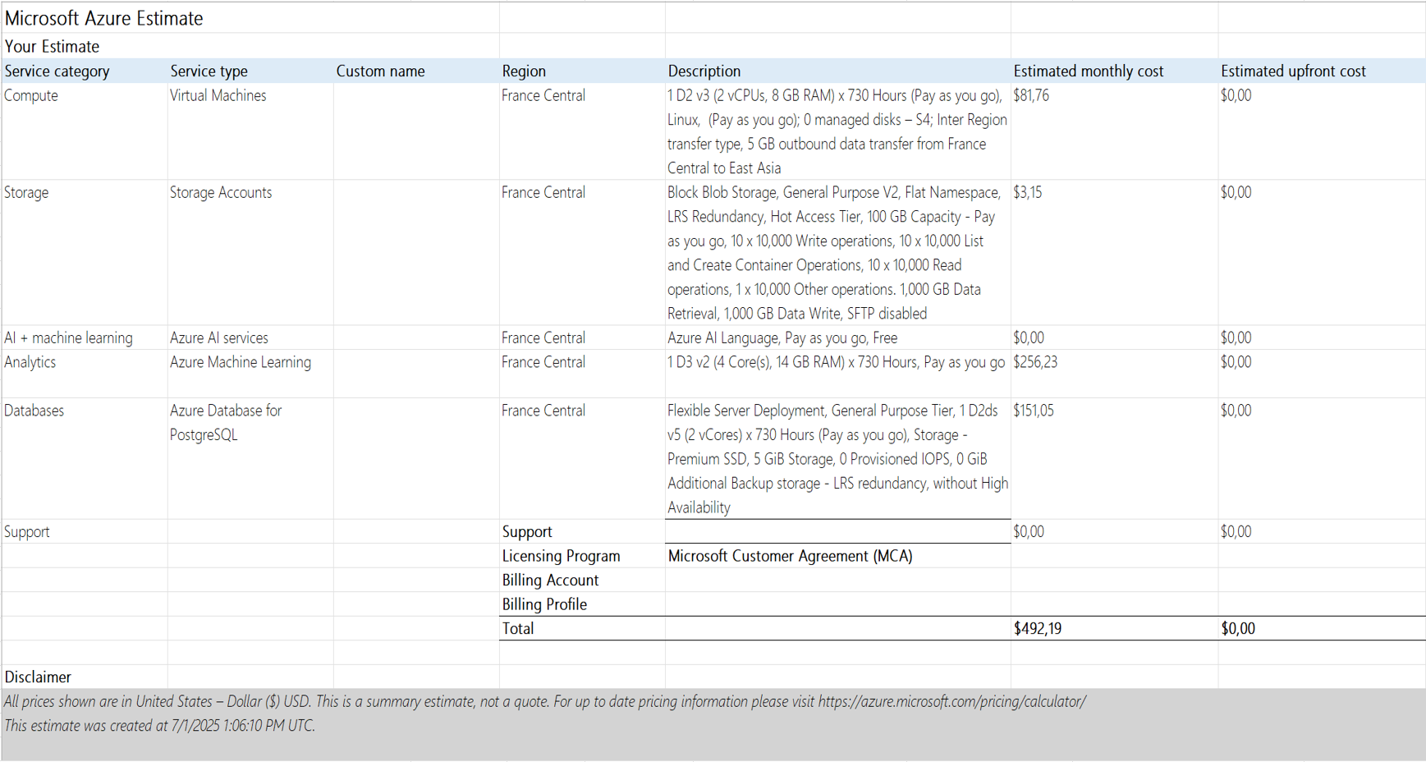
Coûts d’infrastructure
❑ Pour les services cloud nécessaires (hébergement, stockage, modèles IA…), j’ai utilisé le Azure Pricing Calculator pour obtenir une estimation mensuelle réaliste.
Cela inclut notamment : base de données, API, stockage d’images et documents …

Slide 15
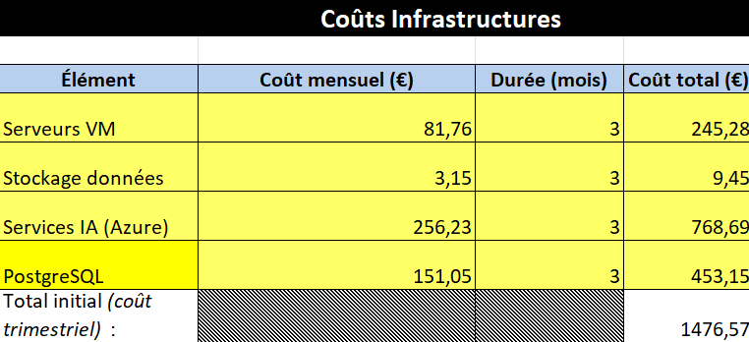
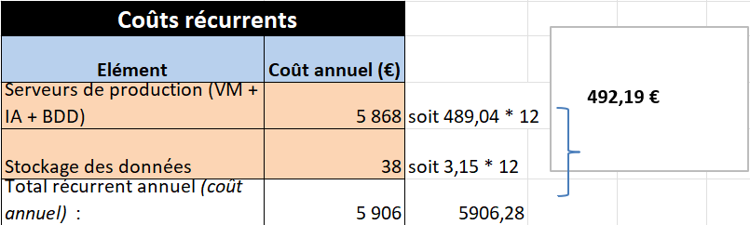
Coûts d'infrastructure & Coûts récurrents
❑ Coûts d'infrastructure :
Les coûts initiaux d'infrastructure sur Microsoft Azure sont estimés à 1 476,57 € pour la mise en place des serveurs, le stockage des données et l'utilisation des services IA pendant les 3 premiers mois : 492,19 € x 3 = 1 476,57 €
❑ Coûts récurrents :
Les coûts récurrents annuels pour les serveurs, le stockage et les services IA : 5906,28 € par an
❑ Coût total la première année : Formule de base = ∑ (jours × TJM) + Coûts techniques (infrastructure, outils, licences, etc.)
28 650 € (développement) + 1 476,57 € (infra initiale) + 4 429,71 € (infra T2 à T4) = 34 556,28 €
Nous pouvons éventuellement ajouter une estimation de maintenance annuelle représentant environ 15 % du coût initial de développement, conformément aux pratiques courantes.

Slide 16
Présentation de la méthode Scrum
Rentabilité et ROI
Conformité RGPD et Gestion des Données
Analyse des Risques et plans d’action
Planification des Sprints
Backlog des User Stories
Chiffrage et Répartition des Coûts

Slide 17
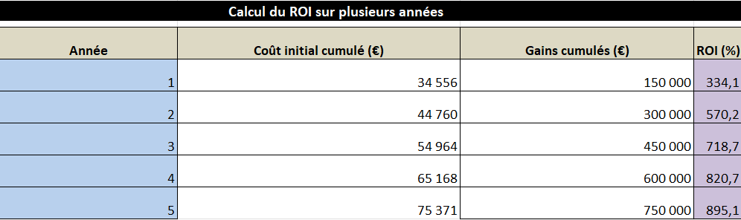
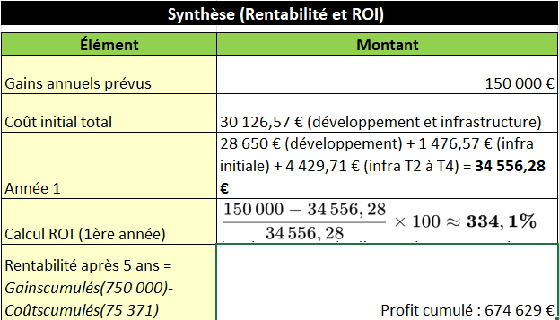
Projection des gains attendus
❑ J’ai ensuite construit une hypothèse simple de retour sur investissement (ROI), en estimant les gains potentiels sur 1 à 5 ans. Cela repose sur des hypothèses fictives : nombre d’utilisateurs, panier moyen, taux de conversion…
❑ Enfin, j’ai croisé les coûts initiaux + coûts récurrents avec les gains
estimés pour obtenir une vision globale du projet sur plusieurs années.
Cela permet d’évaluer la rentabilité prévisionnelle, tout en montrant
la logique de projection budgétaire.
Ici, nous évaluons la rentabilité projetée de l'application sur 5 ans, avec un calcul du ROI pour chaque année.
Gains annuels prévus :
Les gains annuels sont estimés à 150 000 € grâce à l'augmentation des ventes générée par l'application.
Pourquoi le choix de 150.000 € ? :
Les gains annuels de 150 000 € sont basés sur une hypothèse réaliste, à savoir 10 000 utilisateurs actifs avec un abonnement mensuel à 1,50 € sur 12 mois.
ROI pour la première année :
Le retour sur investissement la première année est calculé à 334.1 %, ce qui montre une rentabilité immédiate.
Évolution sur 5 ans :
À la fin de la 5ème année, le profit cumulé est estimé à 674 371 €

Slide 18
Présentation de la méthode Scrum
Rentabilité et ROI
Conformité RGPD et Gestion des Données
Analyse des Risques et plans d’action
Planification des Sprints
Backlog des User Stories
Chiffrage et Répartition des Coûts

Slide 19
Registre CNIL + obligations légales
Nous traitons ici, la gestion des données personnelles des utilisateurs et de la conformité à la réglementation RGPD.
❑ Traitement des données personnelles :
1. Données traitées par l’application : Données d’identification : nom, email, mot de passe, Données vestimentaires : photos des vêtements renseignés, Préférences : marques, styles, favoris, Données d’usage : clics, fréquence, feedback utilisateur
2. Durée de conservation : 5 ans après suppression du compte (identifiants), 2 ans après dernière activité (photos), Jusqu’à suppression volontaire (préférences), 1 an (données d’usage)
3. Mesures de sécurité mises en œuvre : Chiffrement des données (repos & transit), Accès restreint avec MFA (authentification multifactorielle), Journalisation des accès & audits semestriels, Données stockées sur Microsoft Azure – conformité RGPD garantie
4. Base légale des traitements : Consentement explicite utilisateur (création de compte, photos, préférences), Intérêt légitime (amélioration des recommandations), Obligation légale (gestion des droits RGPD)
❑ Éthique & Réduction des biais IA :
1. Données sensibles indirectes :
Les photos peuvent révéler des éléments implicites (genre, morphologie, origine)
Risque de biais algorithmiques dans les recommandations
2. Plan d’action mis en œuvre pour des recommandations justes et inclusives (réduction des biais) :
Tests réguliers de détection de biais (par profils types)
Audits de performance IA pour assurer diversité et neutralité
Formation continue des équipes IA à l’IA éthique (dataset, fairness, auditabilité)
Documentation transparente des choix algorithmiques (filtres, critères, logique)

Slide 20
Présentation de la méthode Scrum
Rentabilité et ROI
Conformité RGPD et Gestion des Données
Analyse des Risques et plans d’action
Planification des Sprints
Backlog des User Stories
Chiffrage et Répartition des Coûts

Slide 21
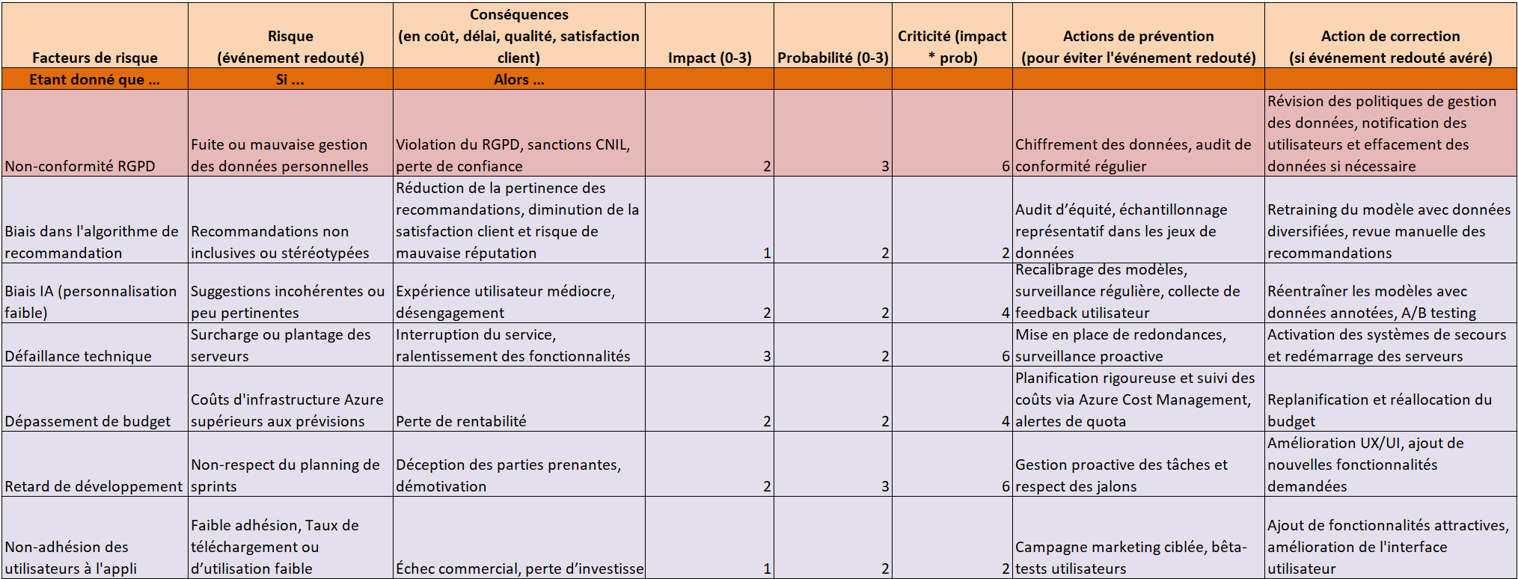
Identification et évaluation des risques avec plan d’action
❑ Ici, nous présentons les principaux risques associés au projet et les actions préventives ou correctives à mettre en place.
Risques identifiés
Non-conformité RGPD : Risque de fuite de données personnelles, pouvant entraîner des amendes et une perte de confiance des utilisateurs.
Biais dans l'algorithme de recommandation : Risque de recommandations non inclusives ou biaisées.
Défaillance technique : Risque d’interruption des services en cas de surcharge ou de défaillance des serveurs.
Dépassement de budget : Risque d'augmentation des coûts d'infrastructure ou de développement.
Non-adoption par les utilisateurs : Faible adoption de l'application par la clientèle.
Plans d’action pour mitigation
RGPD : Mise en place d'audits réguliers et chiffrement des données.
Biais IA : Ajustement continu des algorithmes et révision des données de formation.
Défaillance technique : Redondance des serveurs et surveillance proactive.

Slide 22
Présentation de la méthode Scrum
Rentabilité et ROI
Conformité RGPD et Gestion des Données
Analyse des Risques et plans d’action
Planification des Sprints
Backlog des User Stories
Chiffrage et Répartition des Coûts

Slide 23
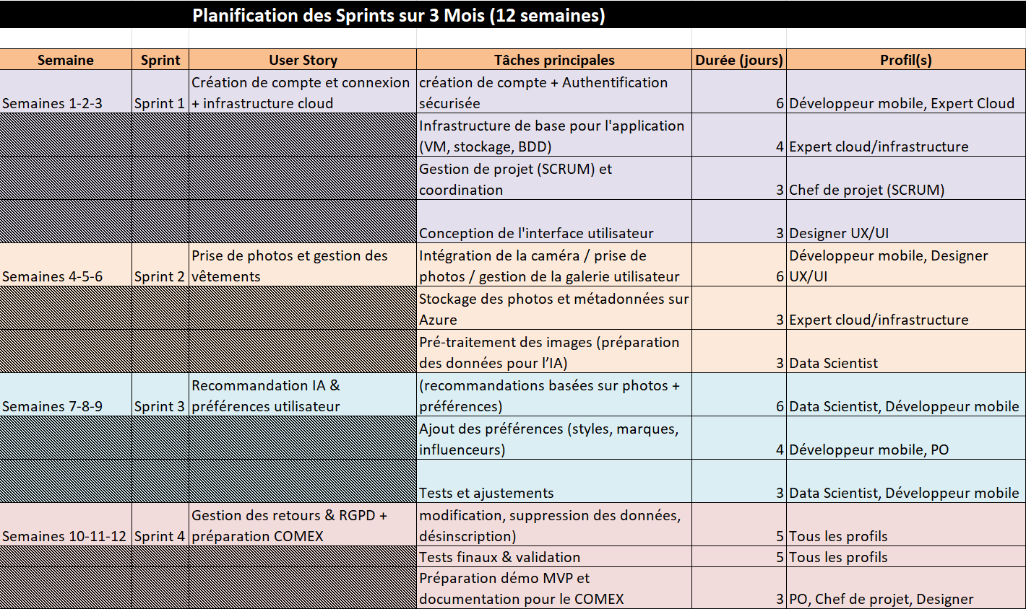
Planification des Sprints sur 1 Mois (4 semaines)
❑ Ici, nous détaillons la planification du développement de l'application à travers un cycle de 4 sprints (1 mois au total).

Slide 24
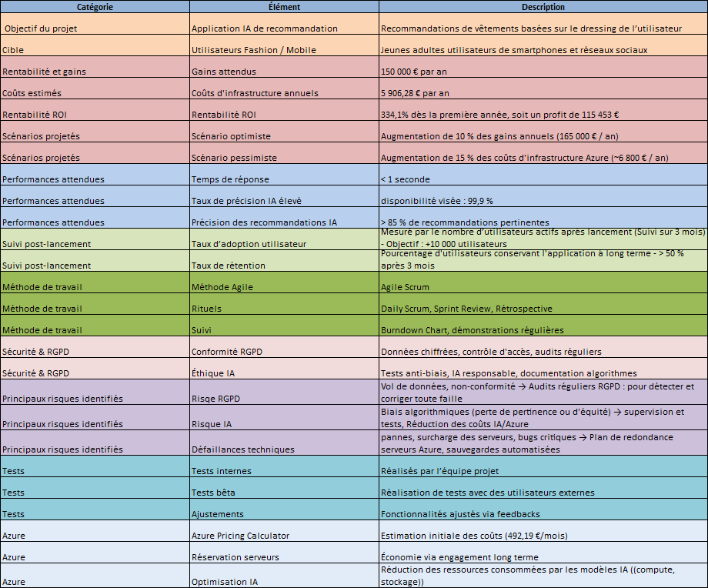
Synthèse de pilotage – Rentabilité & Performance & Résumé exécutif

Slide 25
Conclusion du projet – Fashion-Insta
Un projet viable, innovant et rentable
❑ Concept différenciant : une application IA de recommandation vestimentaire personnalisée, basée sur les habits que l'utilisateur possède déjà.
❑ Rentabilité immédiate : gains estimés à 150 000 €/an pour seulement 5 906 € de coûts annuels, soit + 115000 € de bénéfice dès la 1ère année.
❑ IA responsable : conformité RGPD, gestion des biais algorithmiques, sécurité des données renforcée.
Une vision long terme maîtrisée
❑ Architecture scalable et optimisée sur Azure
❑ Suivi post-lancement prévu : adoption, rétention, ajustements continus
❑ Évaluation des performances IA & retour utilisateur intégrés dans la roadmap produit
Prochaines étapes
❑ Lancement du développement avec suivi régulier des sprints.
❑ Suivi des performances de l'application une fois lancée et optimisation continue des algorithmes IA.

Slide 26
Merci de votre attention

